Slide 1
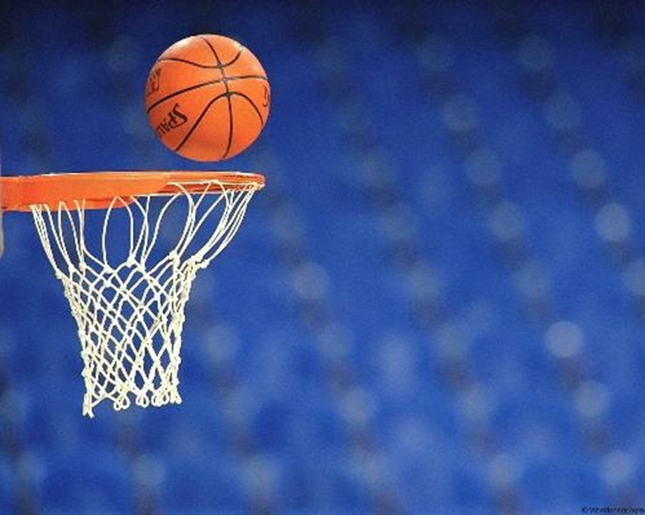
Баскетбол

Slide 2
Баскетбол - командная игра с мячом. Цель игры забросить мяч в корзину соперника и не дать ему забить в свою корзину. Играют между собой команды по 12 человек, из которых по пять , с каждой стороны, одновременно находятся на площадке. Основные элементы игры
Дриблинг,Бросок,Передача,Подбор,Перехват и Блокшот. Перемещение мяча по паркету возможно только двумя способами : При помощи Дриблинга и Передачи Мяча от партнера к партнеру.

Slide 3
Дриблинг - ведение мяча в баскетболе Ведение мяча в баскетболе осуществляется непрерывными ударами мяча об паркет (напольное покрытие площадки) одной (ведущей) рукой, таким образом , что рука при контакте с мячом находится над ним. Если рука в процессе ведения мяча оказывается под ним, то есть рука держит мяч, арбитр фиксирует нарушение правил - пронос мяча. Перевод мяча (Смена ведущей руки) производится через удар мячом об пол. Все переводы можно разбить на 4 типа : Перевод мяча перед собой , перевод мяча за спиной, перевод мяча по ногой и пивот.

Slide 4
Начало ведения мяча При начале ведения как правило совершается большинство нарушений правила - пробежка. Начиная ведение мяча вы должны ударить его об пол до того как оторвете от пола опорную ногу. ( Опорная нога - первая коснувшаяся пола нога при получении мяча ). Заканчивая ведение игрок так же должен помнить о правиле пробежки ( игрок - не может сделать больше двух шагов с мячом в руках ) - поэтому остановка ведения совершается либо остановкой на две ноги ( в один контакт ) , либо шагом - сначала пола касается опорная нога потом безопорная ( в два контакта).

Slide 5
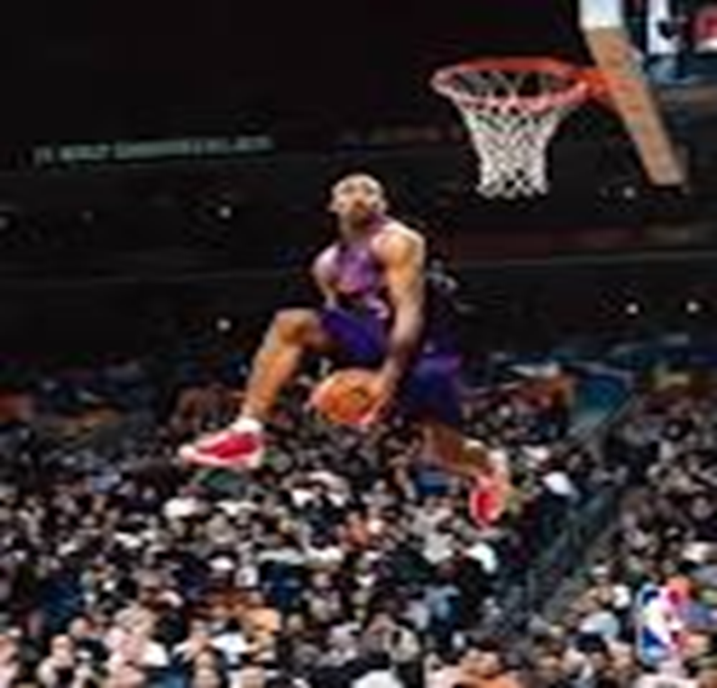
Бросок - атака корзины в баскетболе Умение точно бросать в кольцо развивается на протяжении всего времени занятий баскетболом. Бросок разделяют на пять составляющих : Бросок с линии штрафного броска, бросок из под кольца, бросок со средней дистанции, бросок с трехочковой дистанции и бросок мяча в проходе.

Slide 6
Бросок с линии штрафного броска - с технической точки зрения это не самый сложный элемент игры. Соблюдая фундаментальные основы техники броска научиться забивать с такой дистанции не очень сложно. Но в этом элементе игры на первое место выходят ментальные качества игрока. Очень часто именно от точности выполнения этого элемента зависит конечный результат напряженных игр.

Slide 7
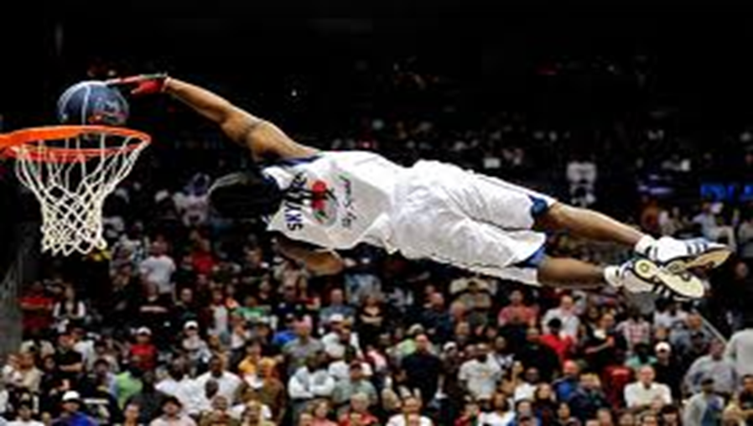
Бросок мяча в проходе самый атлетичный элемент баскетбола, когда игрок прорываясь с ведением сквозь периметр защиты делает один или два шага с мячом в руках и совершает бросок в прыжке. В исполнении больших мастеров зачастую заканчиваются данком - броском мяча сверху (slamdunk). Именно яркие силовые элементы делают игру зрелищной и интересной

Slide 8
Доктор Джеймс Найсмит -известен во всем мире, как изобретатель баскетбола. Он родился в 1861 году в Рэмсэй (Ramsay) городке, близ Элмонта (Almonte), штат Онтарио, Канада… Концепция баскетбола у него зародилась, еще в школьные годы, во время игры в “duck-on-a-rock”… Смысл этой популярной, в то время, игры заключался в следующем: подбрасывая один, не большой камень, необходимо было поразить им вершину другого камня, большего по размеру. После работы Атлетическим Директором Университета McGill, Найсмит переходит в YMCA Обучающую Школу в Спрингфилде (Springfield), штата Массачусетс (Massachusetts

Slide 9
Уже, будучи преподавателем физкультуры, профессором колледжа в Спрингфелде, Джеймс Найсмит столкнулся с проблемой создания игры для зимы штата Массачусетс, периода между соревнованиями по бейсболу и футболу.
Найсмит полагал, что в связи с погодой этого времени года, лучшим решением будет изобрести игру для закрытых помещений.
Найсмит хотел создать подвижную игру для студентов Школы Христианских Рабочих, которая предполагала бы не только использование исключительно силы.
Он нуждался в игре, которую можно было бы проводить в закрытом помещении в относительно малом пространстве.
И вот, в декабре 1891 года, Джеймс Найсмит представил своему гимнастическому классу в Спрингфилде (YMCA) свое безымянное изобретение.

Slide 10
Первая Игра
Первая игра была сыграна футбольным мячом,
а вместо колец, к перилам балкона, по обе стороны спортивного зала, Найсмит прикрепил две простые корзины,
и в довершение всего, вывесил на доске объявлений список тринадцати правил, которые должны были управлять этой новой игрой…
Но вскоре, после первой игры, листок с правилами пропал…
А, несколько дней спустя, один из студентов
Найсмита, Франк Мэйхон (Frank Mahon),
сознался в “преступлении”…
“Я взял их” – сказал Мэйхон своему учителю.
“Я знал, что эта игра будет иметь большой
успех и я взял их как сувенир.
Но сейчас я думаю, они должны принадлежать
Вам…”

Slide 11
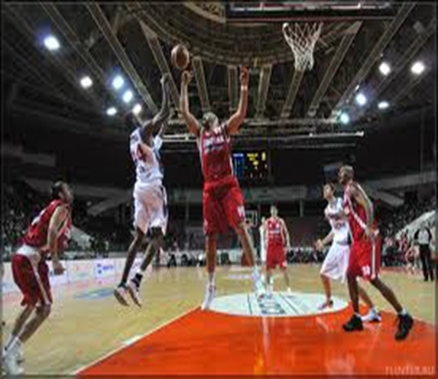
Первые Правила Баскетбола
Меньше чем за час, Джеймс Найсмит, сидя за столом в своем офисе в YMCA сформулировал тринадцать правил игры в баскетбол.
Вот они:
Мяч может быть брошен в любом направлении одной или двумя руками
По мячу можно бить одной или двумя руками в любом направлении, но ни в коем случае кулаком
Игрок не может бегать с мячом. Игрок должен отдать пас или бросить мяч в корзину с той точки, в которой он его поймал, исключение делается для игрока бегущего на хорошей скорости.
Мяч должен удерживаться одной или двумя руками. Нельзя использовать для удержания мяча предплечья и тело.
В любом случае не допускаются удары, захваты, удержание и толкание противника. Первое нарушение этого правила любым игроком, должно фиксироваться как фол (грязная игра); второй фол дисквалифицирует его, пока не будет забит следующий мяч и если имелось очевидное намерение травмировать игрока, на всю игру. Никакая замена не позволяется.

Slide 12
Удар по мячу кулаком – нарушение пунктов правил 2 и 4, наказание описано в пункте 5.
Если одна из сторон совершает три фола подряд, они должны фиксироваться как гол, для противников (это значит, что за это время противники не должны совершить ни одного фола).
Гол засчитывается, – если брошенный или отскочивший от пола мяч попадает в корзину и остается там. Защищающимся игрокам не позволяется касаться мяча или корзины в момент броска. Если мяч касается края, и противники перемещают корзину, то засчитываться гол.
Если мяч уходит в аут (за пределы площадки), то он должен быть выброшен в поле и первым коснувшимся его игроком. В случае спора выбросить мяч в поле, должен судья.Вбрасывающему игроку позволяется удерживать мяч пять секунд. Если он удерживает его дольше, то мяч отдается противнику. Если любая из
сторон пытается затягивать время, судья должен дать им фол.

